Slide 1
สรุป Lab Playwright
ติดตั้ง · เขียน Test 5 เบราว์เซอร์ · Playwright MCP
8 ตุลาคม 2026

Slide 2
วันนี้ทำอะไรไปบ้าง
2
1
ใช้ Playwright MCP ท่องเว็บจริง
YouTube · Trip.com · Google
2
ติดตั้ง Playwright Test
@playwright/test 1.64.0 + เบราว์เซอร์ทดสอบ
3
เขียน Test 3 ข้อ บน 5 เบราว์เซอร์
ผ่านครบ 15/15
4
ตรวจ Playwright MCP โหมด --extension
ควบคุม Chrome จริงผ่านส่วนขยาย

Slide 3
Playwright MCP: สั่งเบราว์เซอร์ด้วยภาษาพูด
3
YouTube
Trip.com
Google
ค้นหา "bts spring day"
เปิด Official MV และเช็กว่าวิดีโอเล่นจริง (ไม่ pause, ไม่ mute)
ค้นเที่ยวบิน BKK → Tokyo
เที่ยวเดียว 15 พ.ย. และไป-กลับ 15–22 พ.ย.
ถูกสุดบินตรง ฿14,965 (ไป-กลับ)
ค้นหา "Playwright MCP" ในแท็บใหม่
เช็ก CAPTCHA ก่อน และเบลอรูปโปรไฟล์ก่อนจับภาพ
ใช้ snapshot (accessibility tree) หา element แทนการเดาพิกัดจากภาพ

Slide 4
ติดตั้ง Playwright Test
4
npm init -y
npm install -D @playwright/test@latest
npx playwright install
เวอร์ชันที่ได้: 1.64.0
ดาวน์โหลด Firefox 157 และ WebKit 27.2
  Chromium มีอยู่แล้ว ไม่ต้องโหลดซ้ำ
ดาวน์โหลดผ่านรอบแรก ไม่ต้องแก้ IPv4/IPv6
เบราว์เซอร์ทดสอบเก็บที่ %LOCALAPPDATA%\ms-playwright
ในโฟลเดอร์มีเวอร์ชันเก่าค้างอยู่ (chromium-1243, firefox-1543, webkit-2359) ลบได้ถ้าอยากคืนพื้นที่

Slide 5
Test 3 ข้อ × 5 เบราว์เซอร์
5
หน้าแรกมีปุ่ม Get started
กด Search → พิมพ์ "locator" → เปิดหน้า Locators → เจอหัวข้อ h1
จับภาพหน้าแรกเก็บใน screenshots/
chromium
firefox
webkit
Google Chrome
Microsoft Edge
✓ 3/3
✓ 3/3
✓ 3/3
✓ 3/3
✓ 3/3
15 passed (14.8s)
config: screenshot + trace เก็บเฉพาะตอนล้ม · รายงาน HTML: npx playwright show-report

Slide 6
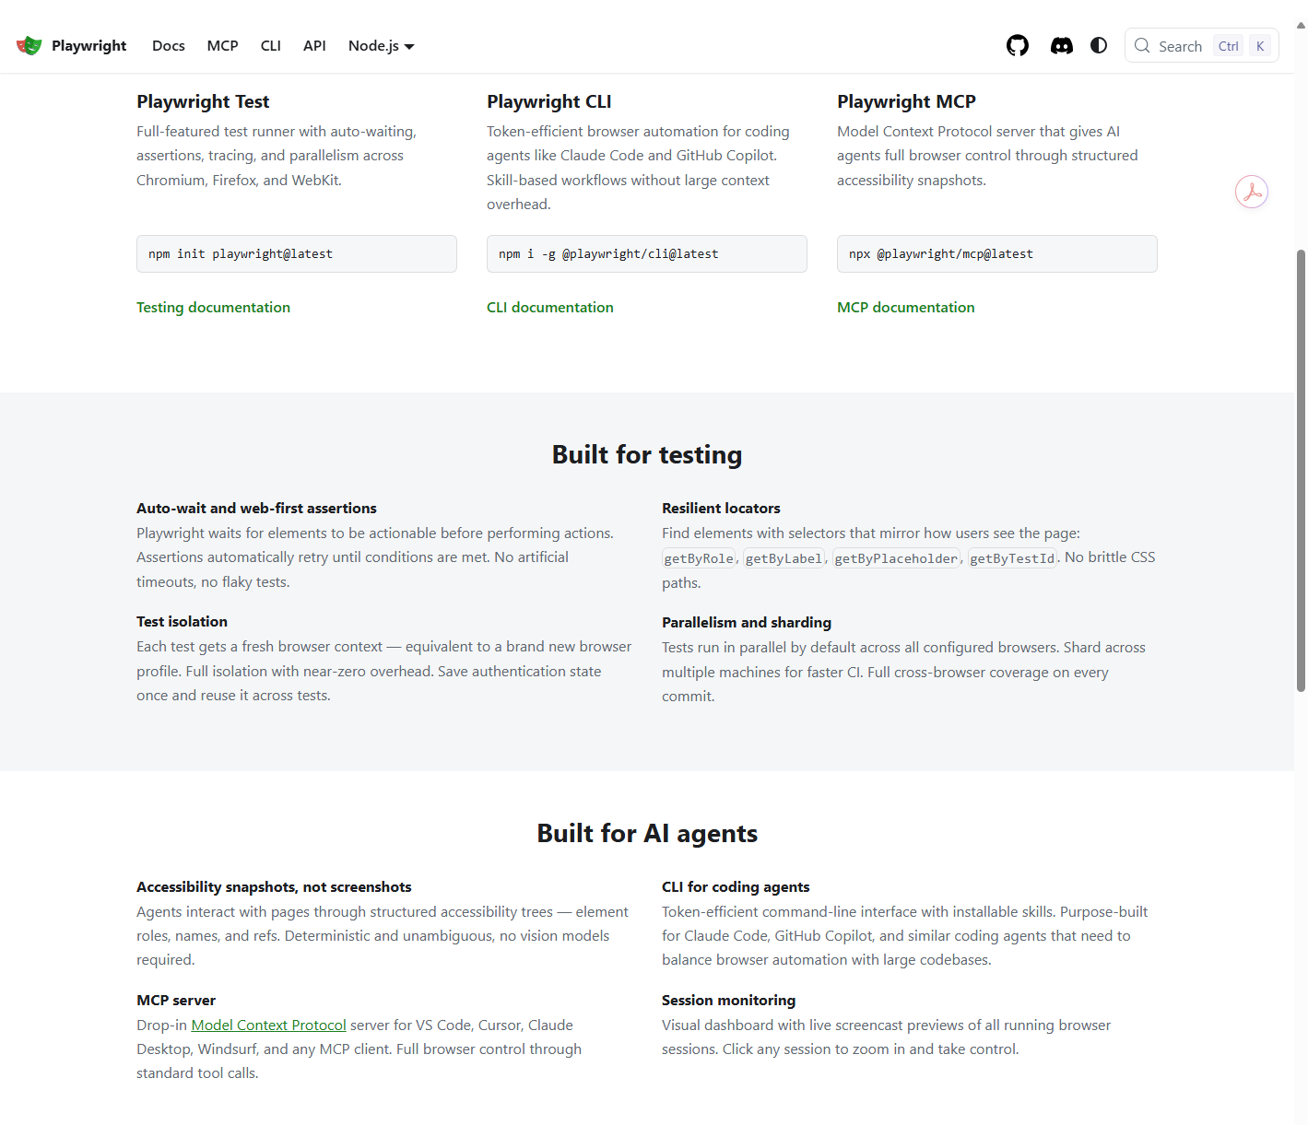
Playwright MCP โหมด --extension
6
claude mcp list → playwright: √ Connected
คำสั่ง: npx -y @playwright/mcp@latest --extension
ควบคุม Chrome จริงผ่าน Playwright Extension 0.4.0
  ใช้ session และการล็อกอินของโปรไฟล์จริง
ทดสอบ: เปิด playwright.dev ในแท็บใหม่ + จับภาพได้

Slide 7
ข้อควรระวังที่เจอวันนี้
7
Chrome Web Store
เปิดผ่านเบราว์เซอร์อัตโนมัติไม่ได้ ("Not allowed") ต้องเปิดเอง
CAPTCHA
ถ้าเจอ ให้หยุดแล้วให้คนทำต่อ ห้ามข้าม
ความเป็นส่วนตัว
เบลอรูปโปรไฟล์ / ชื่อบัญชีก่อนเก็บภาพหน้าจอ
ล็อกอิน
ผู้ใช้ต้องล็อกอินเอง AI ไม่กรอกรหัสผ่านแทน
แท็บเดิม
โหมด extension เห็นรายชื่อแท็บที่ MCP เปิด ควรเปิดงานในแท็บใหม่

Slide 8
ขั้นต่อไป
เพิ่ม test ที่ล้มโดยตั้งใจ เพื่อฝึกอ่านภาพหน้าจอ + trace
ใช้ Page Object Model จัดระเบียบ test
รัน test บน CI (GitHub Actions)
ลองโหมด MCP แบบเบราว์เซอร์แยก (ไม่ใช้ --extension)

